Slide 1










Thứ …, ngày … tháng … năm 2022

Slide 2



Khởi động

Slide 3
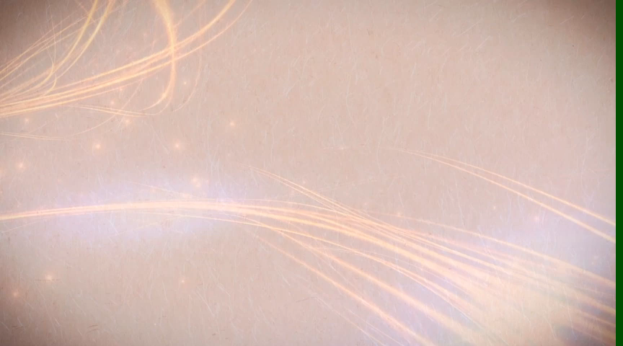

Slide 4
Luyện tập

Slide 5
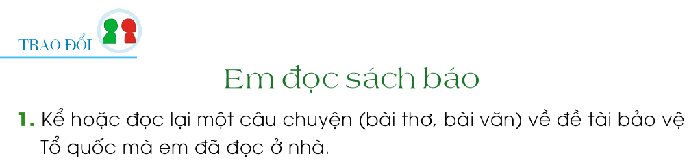

Slide 6
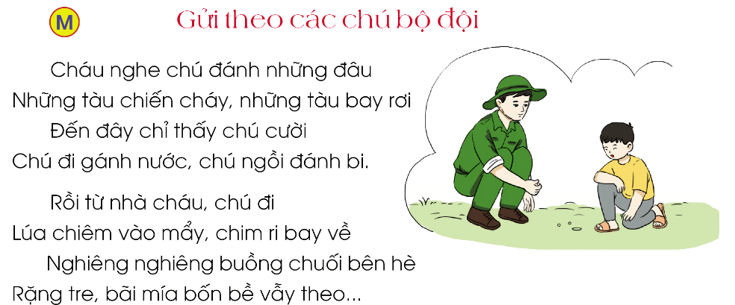

Slide 7
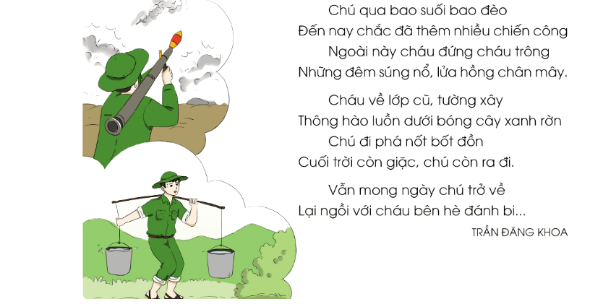

Slide 8



Thảo luận nhóm đôi

Slide 9


CHIA SẺ
Trình bày
Nhận xét

Slide 10
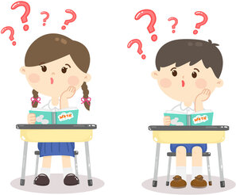
HOẠT ĐỘNG NHÓM
TRAO ĐỔI TRƯỚC LỚP

Slide 11
CHIA SẺ
Trình bày
Nhận xét

Slide 12



